Slide 1

Р
Узагальнення та систематизація знань
П
С

Slide 2


Р
неокличним реченням
може бути
окличним реченням
П
неокличним реченням
може бути
окличним реченням
неокличним реченням
С
може бути
окличним реченням

Slide 3
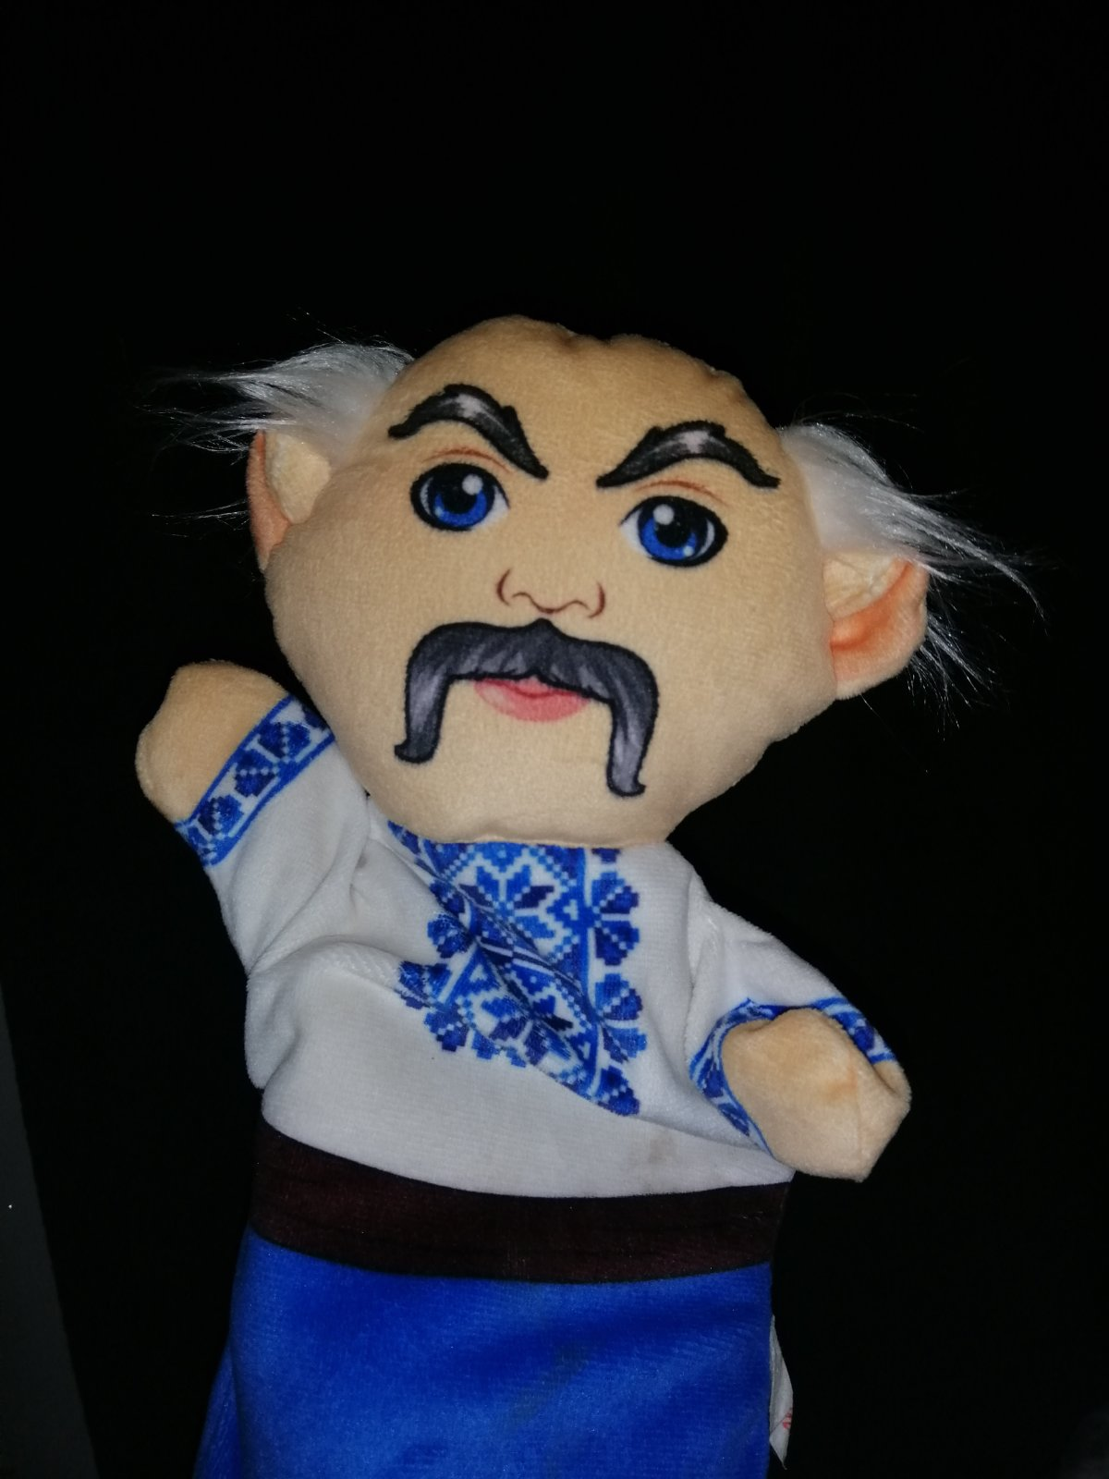
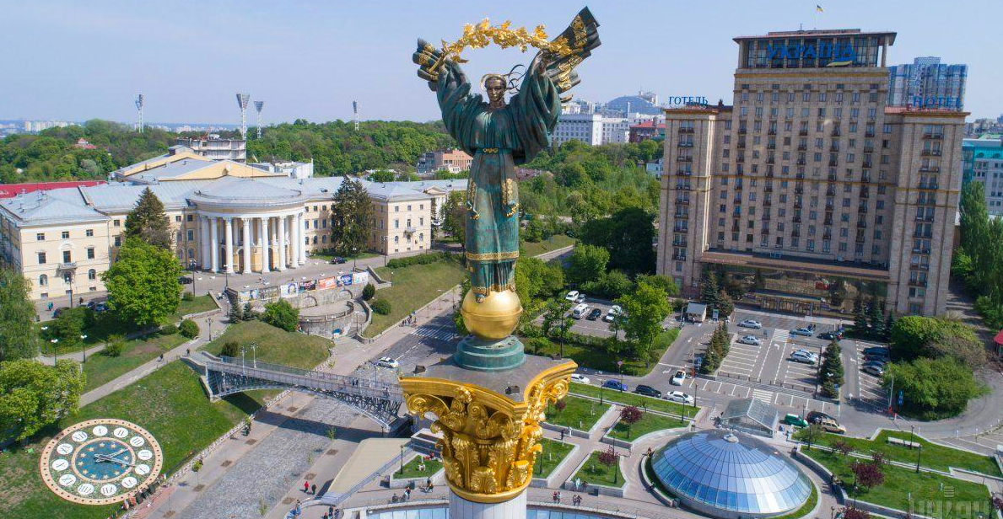
Спиши речення, визнач його вид, постав розділовий знак.
Чи знаєш ти це місто

Slide 4
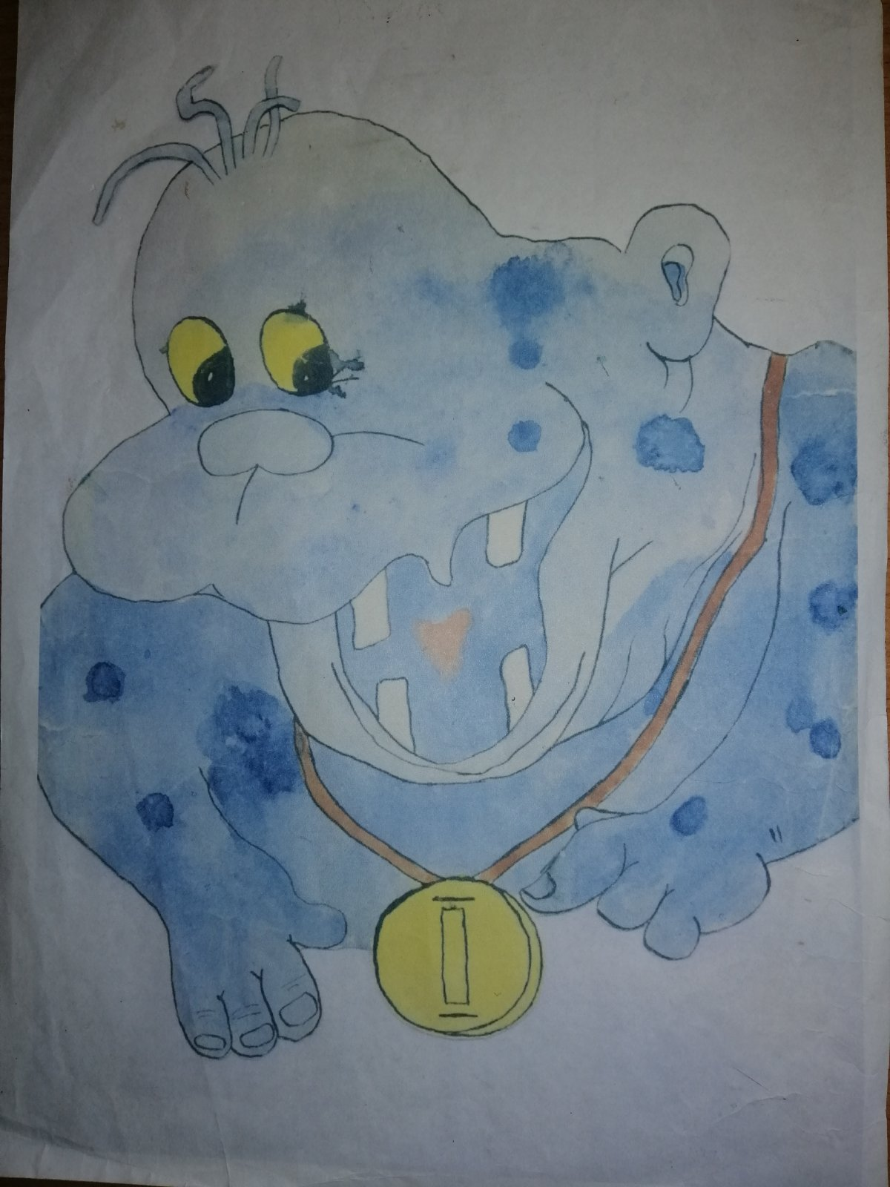
Спиши речення, визнач його вид, постав розділовий знак.
Київ – це столиця ..країни

Slide 5
Склади з поданих слів речення, визнач його вид, постав розділовий знак.
дуже місто красиве Київ

Slide 6
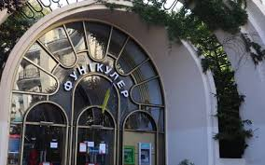
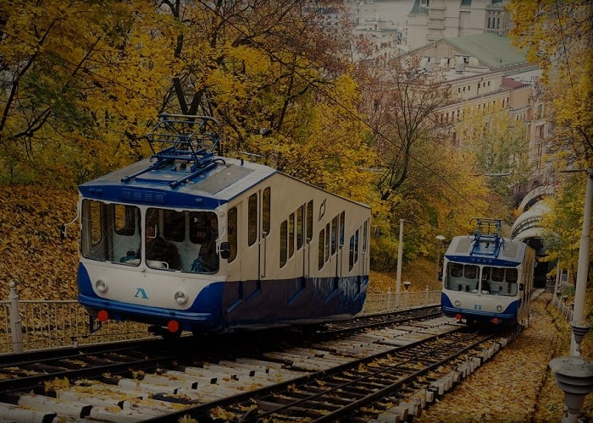
Склади речення з поданим словом.
ФУНІКУЛЕР -
це транспортний засіб, що пересувається по рейках. На відміну від інших транспортних механізмів він використовує для руху не локомотив, як у поїзда, а спеціальні канати.

Slide 7
Запиши речення від діда Панаса під диктовку або по пам’яті.
А ви були у столиці України?

